Slide 1
Remédiation Cognitive
Présentation de notre outil

Slide 2
Schizophrénie
Symptômes positifs
Hallucinations verbales
Idées délirantes
Trouble du cours de la pensée
Symptômes négatifs
Pauvreté du discours,
Apathie
Anhédonie
Manque d'attention
…
Bon traitement des symptômes positifs mais pas pour les symptômes négatifs

Slide 3
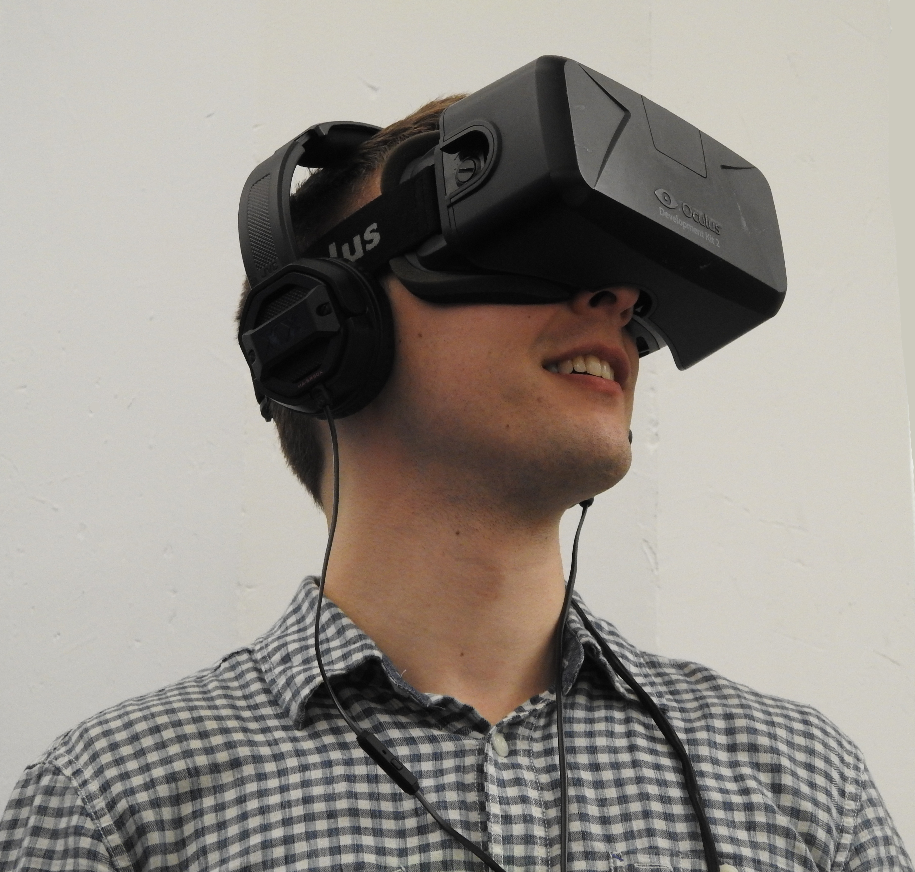
Notre apports
Avancement récent : prix, mobilité, matériel
Immersion/Ancrage ++
Meilleure mémorisation
Notes:
- casque autonome, chargeur de tel, sans fil, abordable
VR =
- Stimulation ++ -> plasticité ++
- Traitement potentionllement :
- plus accessible
- Moins couteux en ressource humaine
- millieux Ecologique améliorer

Slide 4
Efficacité ?
Bisso, Emanuele et al. “Immersive Virtual Reality Applications in Schizophrenia Spectrum Therapy: A Systematic Review.” International journal of environmental research and public health Aug. 2020
Dellazizzo, L., Potvin, S., Phraxayavong, K. et al. One-year randomized trial comparing virtual reality-assisted therapy to cognitive–behavioral therapy for patients with treatment-resistant schizophrenia. npj Schizophr 7, 9 (2021).
Gainsford, Kirsten; Fitzgibbon, Bernadette; Fitzgerald, Paul B; Hoy, Kate E (2020). Transforming treatments for schizophrenia: Virtual reality, brain stimulation and social cognition.. Psychiatry Research, (2020)
Notes:
1) Traitement des symptome psychotique == delusions, hallucinations, compétence sociale et cognitive.
+ effet sur le long terme
2) Avatar + VR , effet sur les symptomes affectif significatif (croiyance de persecution, qualité de vie). Effet sur plus d'un ans
3) Ce que j'ai dit dans le diapo d'avant
Le tout sans forcement d'effet secondaire
- epilepsie
- prix
- nausée, mal de tête
- réponse inaproprié pour le monde

Slide 5
Méthode

Slide 6
Population
Hypothèses
Patients diagnostiqués schizophrènes divisés en 2 groupes :
Patients stabilisés depuis minimum 5 ans
Patients nouvellement stabilisés ou en difficulté de stabilisation.
Contrôle : suivent le traitement classique
Expérimental : suivent le traitement VR
L'entraînement des patients avec notre outil améliore les capacités ciblées par le module
L'entraînement a un effet durable dans le temps
Notes:
Plan 2x2
Dire l'hp

Slide 7
Méthode de comparaison
Mesure avant et après de :
Compétences sociales :
Conversation
Expression des émotion
Déficit cognitif
Fréquence/intensité des hallucinations
Attention visuo-spatiale
Mesure du maintien des résultats dans le temps
Notes:
Mesure avant après de plusieurs point comme : diapo …..
Conversation = “Introduce yourself”

Slide 8
Notre outil

Slide 9
4 modules
Cognition sociale : Reconnaissance d’émotions
Attention visuo-spatiale
Fonctions exécutives
Gestion d'émotion, acceptance de la maladie, stress, relaxation
Notes:
Organisation en 4 modules spécialisé : ...Diapo...

Slide 10


Reconnaissance d’émotion
Discussion dans un lieu au choix en VR avec un personnage (joué par un acteur)
Test de reconnaissance d'émotions :
Avant la conversation avec des indices si besoin
Au fur et à mesure que la conversation progresse
Notes:
Discussion dans un bar, café avec un personnage (acteur)
Essayer de reconnaître émotion du visage, si difficulté indices et arrêt sur image
La discussion commence (discussion avec choix?) et à la fin réévaluer l'émotion en fonction du contexte
Comparer émotion du visage avec émotion suite à la conversation et émotion réelle
Choix émotion :
Avant la conversation
Pendant
A la fin
-> Réponse

Slide 11


Attention visuo-spatiale
Version plus écologique d'un des exercices du programme d'entraînement RECOS
Différents types d'exercices utilisant la VR:
Trouver l'angle de vue
Repositionner un objet
Trouver l'angle de vue :
Photo d'une rue, d'un coin dans un parc, etc.
Trouver l'angle de vue à partir de la photo prise d'en haut
Notes:
Pareil que le truc moche avec des cubes et des coronas mais en version écologique
Photo d'une table basse en soirée, d'un bureau, à table en train de jouer aux cartes, d'une rue etc
Trouver l'angle de vue, repositionner au bon endroit un objet manquant en fonction de l'angle de vue
VR Pas Obligatoire mais cool pour placer l’objet, sans placement = nul
Est-ce que entrainement avant l’étape de placer l’objet ? Est-ce difficile trop difficile ?
Objet simple = un verre / balle = symétrie, objet difficile = une assiette avec du contenue / clé / téléphone / stylo = plein de sens possible
Nombre d’objet présent = difficulté = bruit

Slide 12

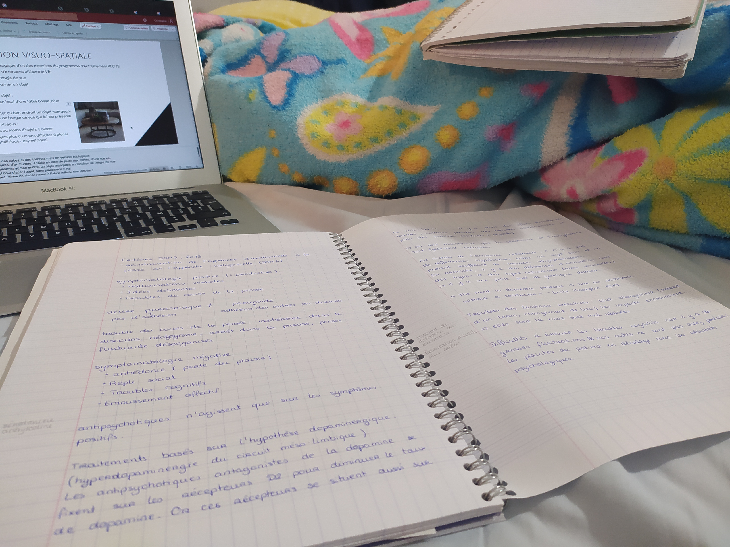
Attention visuo-spatiale
Version plus écologique d'un des exercices du programme d'entraînement RECOS
Différents types d'exercices utilisant la VR :
Trouver l'angle de vue
Repositionner un objet
Repositionner un objet :
Photo vue d'en haut d'une table basse, d'un bureau, etc.
Repositionner au bon endroit un objet manquant en fonction de l'angle de vue qui lui est présenté
Différents niveaux :
Plus ou moins d'objets à placer
Objets plus ou moins difficiles à placer (symétrique / asymétrique)
Notes:
Pareil que le truc moche avec des cubes et des coronas mais en version écologique
Photo d'une table basse en soirée, d'un bureau, à table en train de jouer aux cartes, d'une rue etc
Trouver l'angle de vue, repositionner au bon endroit un objet manquant en fonction de l'angle de vue
VR Pas Obligatoire mais cool pour placer l’objet, sans placement = nul
Est-ce que entrainement avant l’étape de placer l’objet ? Est-ce difficile trop difficile ?
Objet simple = un verre / balle = symétrie, objet difficile = une assiette avec du contenue / clé / téléphone / stylo = plein de sens possible
Nombre d’objet présent = difficulté = bruit

Slide 13

avatar
Thérapie déjà implémentée
Ajout d'interactivité :
Transformation en lapin
Le taper
Le mute
Permet de prendre le contrôle sur l'avatar ainsi qu'une meilleure acceptation
Notes:
Peur - - , stress des voix - -
Comme les thérapie d'exposition
Pouvoir du patient sur les voix
Modifie les perception négative des voix
Rajouter de l'interactivité

Slide 14
Fonctions exécutives
A faire chez soit sur tablette + chez le professionnel (groupe)
Mémoire de travail :
Trier des cartes : avec règle de tri changeante (numéro, couleur, puissance)
Switching :
Jeux avec règles modifiées pour la difficulté
Eventuellement en groupe
Rencontre/échange entre patients dans ce cadre
Notes:
- Module = cible fct cog + interaction social (Groupe)
-

Slide 15
Méditation / pleine conscience
Problème de régulation des émotions
Réduction des symptômes positifs et négatif
Symptôme psychotique
Réduction des hospitalisations
+ Autre atout de la méditation
Positivité
Estime de soi
Acceptation de la maladie
VR ? -> Aide à la concentration
Khoury, Bassam; Lecomte, Tania (2012). Emotion Regulation and Schizophrenia. International Journal of Cognitive Therapy, 5(1), 67–76. doi:10.1521/ijct.2012.5.1.67
Wang, Li-Qun et al. “A randomized controlled trial of a mindfulness-based intervention program for people with schizophrenia: 6-month follow-up.” Neuropsychiatric disease and treatment vol. 12 3097-3110. 7 Dec. 2016, doi:10.2147/NDT.S123239
Khoury, Bassam et al. “Third-wave strategies for emotion regulation in early psychosis: a pilot study.” Early intervention in psychiatry vol. 9,1 (2015): 76-83. doi:10.1111/eip.12095

Slide 16
Résultats espérés
Effet significatif de la remédiation sur :
Les symptômes positifs
Les symptômes négatifs
Le bien-être du patient
Effets observés sur le long-terme

Slide 17
Merci
Charles Vin
Heidi Sainte-Catherine

Slide 18
Conclusion

Slide 19
PRISE DE NOTE
EXAM :
Rôle d’un ingé cog
Choisir un des troubles de la schz : cog, réduire les hallu, cognition sociale, agir sur la prise de traitement, accepter la maladie
Bien choisir ça, qui a un impact
Proposer un programme avec les techniques de remédiation : inclure l’objectif, le clinicien, autonomie ++
Démarche scientifique :
HP
Population visée : stabilisé, difficulté de stabilisation
Méthode : outil
Résultat
Outil : BUT : AMELIORATION DE l’AUTONOMIE, milieux professionnel ou sociale
Evaluation initiale & définition du projet de la personne
Avec le professionnel
Eventuellement complété par un questionnaire dans l’app ???????
Choisir dans :
Cercle
ToM
Emotional processing
Attributional Style
Social perception and knowledge
Trouble neurocognitif : mémoire (méthode type bullet journal, notif dans l’apps, technique de mémorisation) attention (tiktok réduit l’attention ?)
Trouble de la cognition sociale :
Empathie, émotions, théorie de l’esprit
Trouble métacognitif

